Slide 1
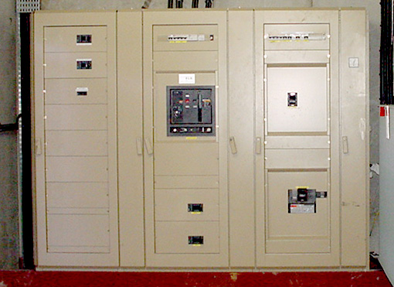
DISTRIBUCIÓN B.T
Instalaciones eléctricas
Selección del esquema de conexión a tierra
Guía de diseño instalaciones eléctricas según normas IEC - Cap. E página E17 a E25

Slide 2
SÍNTESIS ESQUEMAS DE CONEXIÓN A LA TIERRA
 | TT | TN-C | TN-S | IT
Seguridad de las personas | *** | *** | *** | ***
Seguridad de los bienes Riesgos de incendio Protección materiales | *** *** | * * | ** * | *** ***
Disponibilidad de la alimentación | ** | ** | ** | ****
Influencia de las perturbaciones electromagnéticas | ** | * | ** | **
**** EXCELENTE *** BUENO ** REGULAR * MALO

Slide 3
